Slide 1

汇编语言与接口技术
第3&4讲：8086/8088的指令系统
卢光明

Slide 2
第3&4讲：8086/8088的指令系统
建立汇编程序
汇编语言程序格式
伪指令
表达式操作符
数据传送指令
算术指令
逻辑指令

Slide 3
第3&4讲：8086/8088的指令系统
重点关注：
指令的汇编格式及特点
指令的基本功能
指令的执行对标志位的影响
指令的特殊要求

Slide 4
第3&4讲：8086/8088的指令系统
建立汇编程序
汇编语言程序格式
伪指令
表达式操作符
数据传送指令
算术指令
逻辑指令

Slide 5
汇编程序功能
汇编语言是一种面向CPU指令系统的程序设计语言，它采用指令系统的助记符来表示操作码和操作数，用符号地址表示操作数地址。相对于机器语言，因而易记、易读、易修改，给编程带来很大方便。
用汇编语言编写的程序能够直接利用硬件系统的特性，直接对位、字节、字寄存器、存储单元、I/O端口等进行处理，同时也能直接使用CPU指令系统和指令系统提供的各种寻址方式编制出高质量的程序，这种程序不但占用内存空间少，而且执行速度快 。

Slide 6
建立汇编程序
.OBJ
.LST
.CRF
.EXE
.LIB
.MAP
.ASM
文件
汇编程序
连接程序
编辑程序
Edit 等
MASM
LINK
汇编语言程序的建立和汇编过程
用汇编语言编写的源程序在输入计算机后，需要将其翻译成目标程序，计算机才能执行相应指令，这个翻译过程称为汇编，完成汇编任务的程序称为汇编程序。
汇编程序以汇编语言源程序文件作为输入，并由它产生输出文件：目标程序文件、源程序列表文件、交叉索引文件。
目标程序文件（.obj）文件虽然已经是二进制文件，但它还不能直接运行，必须经过连接程序（link）把目标文件与库文件或其它目标文件连接在一起形成可执行文件（EXE文件）。

Slide 7
建立汇编程序
常用的汇编程序有Microsoft公司的宏汇编程序MASM（Macro Assembler）和Borland公司推出的TASM（Turbo Assembler）两种。
汇编程序的主要功能：
（1）检查源程序，给出出错信息。
（2）产生目标文件(.obj)、列表文件(.lst)和交差索引文件（.crf）。
（3）展开宏指令。

Slide 8
建立汇编程序
建立, 运行汇编语言程序
C>EDIT MYFILE . ASM
C>MASM MYFILE . ASM
Microsoft (R) Macro Assembler Version 5.10
Copyright (C) Microsoft Corp 1981,1988.All rights reserved.
Object filename [MYFILE.OBJ]:
Source listing [NUL.LST]: MYFILE.LST
Cross-reference [NUL.CRF]:
47962 + 413345Bytes symbol space free
0 Warning Errors
0 Severe Errors
C>LINK MYFILE . OBJ
Microsoft (R) Overlay Linker Version 3.64
Copyright (C) Microsoft Corp 1983-1988. All rights reserved.
Run File [MYFILE.EXE]:
List File [NUL.MAP]:
Libraries [.LIB]:
LINK : warning L4021: no stack segment
C>MYFILE
交叉索引文件(*.CRF)：它是一个对源程序所用的各种符号进行前后对照的文件
列表文件(*.LST)：把源程序和目标程序列表，以供检查程序用
库文件(*.LIB)：可以把函数编译成函数库，以便其他程序调用
映像文件(*.MAP)：是一种文本文件，列出各段在存储器中的分配情况

Slide 9
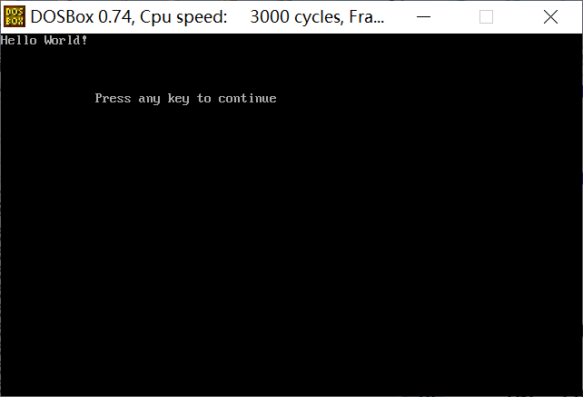
建立汇编程序
汇编语言程序：Hello World！
DATAS SEGMENT
STRING DB 'Hello World!',13,10,'$'
DATAS ENDS
CODES SEGMENT
ASSUME CS: CODES, DS: DATAS
START:
MOV AX, DATAS
MOV DS, AX
LEA DX, STRING
MOV AH, 9
INT 21H
MOV AH, 4CH
INT 21H
CODES ENDS
END START

Slide 10
第3&4讲：8086/8088的指令系统
建立汇编程序
汇编语言程序格式
伪指令
表达式操作符
数据传送指令
算术指令
逻辑指令

Slide 11
汇编语言语句的基本格式
语句是汇编语言源程序的基本组成单位。一个汇编语言源程序中有3种基本语句：指令语句、伪指令语句和宏指令语句（宏指令语句就是由若干条指令语句形成的语句）。前两种是最常见、最基本的语句。指令语句和伪指令语句不仅在程序中的功能不同，而且实现其功能的方法和时间也不同。
1、指令语句
指令语句就是计算机中指令系统的各条指令，每条指令语句在汇编时都产生一个供CPU执行的机器目标代码。
计算机中每条指令语句表示一种基本功能，这些基本功能是在程序运行期间由计算机硬件来实现的。一条指令语句由四个字段组成，其一般格式如下：
[标号名：] 操作码 [操作数] [；注释]

Slide 12
8086/8088指令概述
指令格式 操作码 操作数
例 ADD AL，10H
(1) 操作码
指明CPU要执行什么样的操作。
是一条指令必不可少的部分，用助记符表示。
数据传送
算术运算
逻辑运算
串操作
控制转移
处理机控制
按功能
指令分六类
(2) 操作数
指明参与操作的数据或数据所在的地方。
了解操作数的来源、个数、类型、执行速度。

Slide 13
8086/8088指令概述
操作数三种来源：
① 操作数在指令中，称立即数操作数
如 MOV AL, 9
② 操作数在寄存器中，称寄存器操作数
指令中给出用符号表示的寄存器名。
如 MOV AL, 9；MOV AL, BL
③ 操作数在内存单元中，称存储器操作数或内存操作数
指令中给出该内存单元的地址。用[ ]表示存储器操作数
如 MOV AL , [2000H]

Slide 14
8086/8088指令概述
操作数个数
按指令格式中，操作数个数的多少分为四类：
无操作数: 指令只有一个操作码，没有操作数
如 STC （CF=1）, CLC （CF=0）等处理机控制命令。
单操作数: 指令中给出一个操作数
如 INC AL ； （AL） ← （AL）+ 1
双操作数: 指令中给出两个操作数
如 ADD AL , BL ；(AL) ← (AL) + (BL)
三操作数: 指令中给出三个操作数
如 IMUL BX, Array[100], 7 ; BX ← 7*(Array[100])
Notes:
IMUL带符号数乘法

Slide 15
8086/8088指令概述
操作数类型
8086/8088:
有的操作既可对字节操作，又可对字操作
有的操作只允许对字操作
指令应指明参与操作的数是字节还是字，即操作数的类型。
通常操作数的类型可由操作数本身隐含给出。
在特殊情况下需要指明。

Slide 16
8086/8088指令概述
① 指令中有寄存器操作数，由寄存器操作数决定类型。
例 ： MOV [BX], AL ;字节操作, [BX] ← AL
MOV [BX] , AX ;字操作, [BX] ←AL, [BX+1] ←AH
MOV BX, AL ；？？？

Slide 17
8086/8088指令概述
② 指令操作数中无寄存器，则由内存操作数的类型决定。
内存
例 value 是一个变量 (即内存操作数);
若定义value 为字节类型 :
则 MOV value , 0 是字节操作。
若定义value 为字类型 :
则 MOV value , 0 是一个字操作。
value 00H
….
value 00H
00H

Slide 18
8086/8088指令概述
③ 指令中无类型的依据，需对存储器操作数加类型说明。
例 MOV [ BX ], 0
用 PTR 属性伪操作说明类型。
MOV byte PTR [BX] , 0
字节操作， [ BX ] ← 0
MOV word PTR [BX] , 0
字操作， [ BX ] ← 0, [ BX+1 ] ← 0

Slide 19
8086/8088指令概述
执行速度
寄存器操作数 立即数操作数 存储器操作数
例 mov AL , BL
mov AL , 0
mov AL , [ BX ]
哪条指令执行速度快？
三条指令：
操作类型相同，都是传送指令
且目的操作数相同
仅源操作数不同

Slide 20
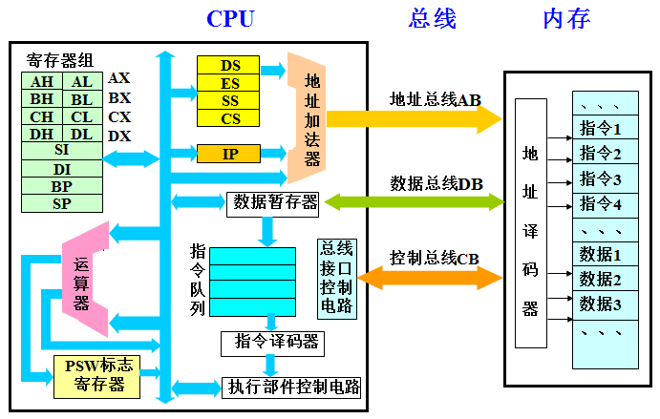
8086/8088指令概述
定长指令码格式：立即寻址最快，因为指令地址码即为操作数。
变长指令码格式：因为立即寻址操作数可能很长，取指令时可能需要两次访存。而寄存器寻址取指令只需一次访存，所以寄存器寻址最快。
Notes:
x86的机器码是变长编码的，ARM指令是定长编码（32位）。

Slide 21
汇编语言语句的基本格式
2、伪指令语句
伪指令语句指示汇编程序在汇编源程序时完成某些工作，比如完成数据定义、分配存储区、指示程序结束等。
伪指令属于汇编控制命令，它所指示的操作是由汇编程序在汇编源程序时完成的，在汇编时，它不产生目标代码，在将源程序汇编成目标程序后，它就不复存在了。一条伪指令语句也由四个字段组成，其一般格式如下：
[变量名] 伪操作码 [操作数] [；注释]
由上可知，伪指令语句与指令语句的主要区别是：
伪指令语句经汇编后不产生机器目标代码，而指令语句经汇编后将产生相应的机器目标代码；
伪指令语句所指示的操作是在程序汇编时完成的，而指令语句的操作必须在程序运行时才能完成。

Slide 22
汇编语言语句的基本格式
在格式上，指令语句和伪指令语句略有差别。
指令性语句的格式如下：
[标号名：] 操作码 [操作数] [；注释]
Next: MOV AX, BX ;BX内容送AX, Next为标号
伪指令语句的格式如下：
[变量名] 伪操作码 [操作数] [；注释]
Name DB 1, 2 ;定义字节类型的变量Name并赋初值

Slide 23
汇编语言语句的基本格式
操作项（操作码、伪操作码） ：
操作项可以是指令、伪指令或宏指令的操作码，或称助记符。
对于指令：汇编程序将其翻译成机器语言指令。
对于伪指令：汇编程序将根据其所要求的功能进行处理。
对于宏指令：则将根据其定义展开。（后续章节介绍）
助记符表示指令语句的功能，如INC，MOV等。
操作项是由系统定义的，编程时必须照写不误，既不能多写，也不能少写。（不区分大小写）

Slide 24
汇编语言语句的基本格式
名字项（标号、变量等）：
名字就是由用户按一定规则定义的标识符。
名字可用下列字符组成：
英文字母（A ~ Z，a ~ z）
数字（0~9）
特殊字符（?、· 、@、—、$）
名字的定义要满足如下规则：
数字不能作名字项的第一个字符。
圆点（.）仅能用作第一个字符。
单独的“?”不能作为名字。
汇编语言中有特定含义的保留字，如操作码、寄存器名等，不能作为名字使用。
可以用很多字符来说明名字，但只有前面的31个字符能被汇编程序所识别。
例如：一些有效的名字
var123 Count myFile
_main $first .mylife (合法但不可取)

Slide 25
汇编语言语句的基本格式
标号：
标号用来代表一条指令所在单元的地址，在代码段中定义及使用。
Next: Mov AX, BX ;BX内容送AX, Next为标号
标号放在语句的前面，并用冒号“:”与操作项分开。
标号不是每条指令所必需的，它也可以用LABEL或EQU伪指令来定义。（后面介绍）
标号经常在转移指令或CALL指令的操作数字段出现，用以表示转向的目标地址。

Slide 26
汇编语言语句的基本格式
变量：
变量在数据段、附加段和堆栈段中定义，后面不跟冒号。
它也可以用LABEL或EQU伪指令来定义。变量是一个可以存放数据的存储单元的名字，即存放数据的存储单元的地址符号名。
变量可以是用DB、DW、DD定义的字节、字或双字操作数，也可以被定义为一个数据区（有具体数值）或存储区（只定义存储区域，而不指定具体的数值）。
变量名仅表示该数据区或存储区的第一个数据单元的首地址。变量经常在操作数字段出现。

Slide 27
汇编语言语句的基本格式
标号和变量都具有三种属性：段属性、偏移属性及类型属性
段属性：指标号或变量所在段的段起始地址，此值必须在一个段寄存器中。
偏移属性：是标号或变量所在的地址距段基址的偏移量。我们可以通过伪指令OFFSET获取标号或变量的偏移地址。
类型属性
标号的类型属性用来指出该标号是只在本段内引用还是可以在其它段中引用。如在段内引用的，则称为NEAR，地址长度为2个字节；如在段外引用，则称为FAR，地址长度为4个字节。
变量的类型属性定义该变量所保留的字节数。如BYTE（1字节），WORD（2字节），DWORD（4字节），FWORD（6字节），QWORD（8字节），TBYTE（10字节）。
在同一个程序中，同样的标号或变量的定义只允许出现一次，否则汇编程序会提示出错。

Slide 28
汇编语言语句的基本格式
常量：
常量是没有任何属性的纯数值，它的值在汇编期间确定，且在程序运行中也不会发生变化。常量分为数值常量、字符串常量和符号常量，它主要用于指令语句中的立即数或伪指令语句中给变量赋初值等。
1）数值常量：
基数后缀：h、q/o、d、b
如果整数常量后面没有后缀，就被认为是十进制的
以字母开头的十六进制常量前面必须加一个0
例如：
26 十进制 26d 十进制 11011110b 二进制
42q 八进制 42o 八进制 1Ah 十六进制 0A3h 十六进制

Slide 29
汇编语言语句的基本格式
2）字符串常量
字符串常量是用单引号或双引号括起来的一个字符或多个字符。
字符串常量以各字符的ASCII码形式存储在内存中，如‘B’，在内存中就是42H，‘12’就是31H，32H。使用时可在单引号内直接写字符序列，如‘12AB’，也可写字符的ASCII码，ASCII码之间用逗号分隔（此时不需要用单引号），如31H，32H，41H，42H，该序列等同字符串‘12AB’。
引号可以嵌套：
“This isn’t a test”
‘Say “Goodnight,” Gracie’
3）符号常量
符号常量是指用EQU伪指令或赋值语句“=”定义过的符号名，可作操作数项或在表达式中使用，例：temp equ 1, 或 temp=1。

Slide 30
第3&4讲：8086/8088的指令系统
建立汇编程序
汇编语言程序格式
伪指令
表达式操作符
数据传送指令
算术指令
逻辑指令

Slide 31
伪指令
伪指令无相应的目标代码，因此也称为伪操作。
伪指令语句又称为说明性语句或管理语句。它不同于指令性语句，不是直接命令CPU去执行某一操作，而是命令汇编程序应当如何生成目标代码。
伪指令是汇编程序对源程序进行汇编时处理的操作，完成逻辑段的定义、存储模式定义、数据定义、存储器分配、指示程序开始结束等功能。

Slide 32
伪指令
常用伪指令：
段定义伪操作
数据定义及存储器分配伪操作
表达式赋值伪操作
基数控制伪操作
有关过程定义、宏汇编的伪指令将在后续章节介绍。

Slide 33
伪指令
◆ 段定义伪指令：
汇编语言源程序是用分段的方法来组织程序、数据和变量的。一个汇编语言源程序由若干个逻辑段组成。
段定义伪指令的格式如下：
SEGMENT和ENDS前边的段名表示定义的逻辑段的名字，必须相同，否则汇编程序将无法辨认。起什么名字可由程序员自行决定，要有一定的意义，不要与指令助记符或伪指令重名。
当定义除代码段以外其他段时，段内不能包括指令语句。
段名 SEGMENT
……
…… ; 语句序列
段名 ENDS

Slide 34
伪指令
;* * * * * * * * * * * * * * * * * * * * * * * data_seg1 segment ; 定义数据段 . . data_seg1 ends ; * * * * * * * * * * * * * * * * * * * * * * * data_seg2 segment ; 定义附加段 . . data_seg2 ends ; * * * * * * * * * * * * * * * * * * * * * * * code_seg segment ; 定义代码段
ASSUME cs: code_seg, ds: data_seg1, es: data_seg2 start: ; 程序执行的起始地址，start表示程序执行的入口 code_seg ends ; 代码段结束 end start ;源程序结束

Slide 35
伪指令
◆ ASSUME伪指令 ：
段定义后，还要规定段的性质，也就是要明确段和段寄存器的关系，这可用ASSUME伪指令来实现。
ASSUME伪指令的格式为：
ASSUME 段寄存器：段名[，段寄存器：段名…… ]
或者：
ASSUME 段寄存器：NOTHING ；取消原段寄存器的指定
段寄存器可以是CS、DS、ES、SS。
注意：ASSUME伪指令只是指出各逻辑段应该装填的地址，但并未真正将段基址装入相应的段寄存器中，所以在程序的代码段开始处就应该先进行DS、ES、SS段基址的装填，否则无法正确对数据进行寻址操作。CS由系统自动装填。

Slide 36
伪指令
data segment ; 定义数据段
…
data ends
;----------------------------------------
extra segment ; 定义附加段
…
extra ends
;----------------------------------------
code segment ; 定义代码段
assume cs:code, ds:data, es:extra
start:
mov ax, data
mov ds, ax ; 数据段段地址 → 段寄存器
mov ax, extra
mov es, ax ; 附加段段地址 → 段寄存器
…
code ends
end start
◆段定义伪指令：

Slide 37
伪指令
code segment
assume cs:code, ds:data
mov ax, datas
mov ds, ax …… code ends end
code segment
assume cs:code, ds:data
start:
mov ax, datas
mov ds, ax …… code ends end start
等价
code ends 表示代码段结束，end表示源程序结束。
“start:”一个标号，定义了程序的入口，既程序从“start:”处开始执行，
若程序的第一条指令就是程序的入口，则start可以缺省。
其中 strat 可以用其他字符代替，但是对应的end strat 中的strat 也必须用同字符代替。
若第一个strat缺省，则end strat中的 strat 也必须去掉。
不同
code segment
assume cs:code, ds:data
mov ax, datas
start:
mov ds, ax …… code ends end start

Slide 38
伪指令
简化的段定义伪指令：
.code [name] ；代码段
.data ；初始化数据段
.data? ；未初始化数据段
.fardata [name] ；远始化数据段
.fardata? [name] ；远未初始化数据段
.const ；常数段
.stack [size] ；堆栈段，若不指定大小，默认值为1KB
这种分段方法把数据段分的更细：
初始化数据段和未初始化数据段分开。
近和远的数据段分开。
常数段和数据段分开。
便于与高级语言兼容。若汇编程序独立，则不必细分。

Slide 39
伪指令
DATA SEGMENT
;此处输入数据段代码
DATA ENDS
STACK SEGMENT
;此处输入堆栈段代码
STACK ENDS
CODE SEGMENT
ASSUME CS:CODE,DS:DATA,SS:STACK
START:
MOV AX, DATA
MOV DS, AX
MOV AX, STACK
MOV SS, AX
;此处输入代码段代码
MOV AH, 4CH
INT 21H
CODE ENDS
END START
.MODEL SMALL
.DATA
;此处输入数据段代码
.STACK
;此处输入堆栈段代码
.CODE
START:
MOV AX, @DATA
MOV DS, AX
MOV AX, @STACK
MOV SS, AX
;此处输入代码段代码
MOV AH, 4CH
INT 21H
END START
使用简化段定义时，必须有存储模式.MODEL语句，且位于所有简化段定义语句之前。

Slide 40
伪指令
注意：
完整段定义利用SEGMENT和ENDS一对伪指令定义逻辑段。同时需要配合ASSUME伪指令指明逻辑段是代码段、堆栈段、数据段还是附加段。
简化的段定义ASSUME伪指令可以省掉（如果只有.Data, .STACK, .CODE）。
完整段定义和简化段定义的实质是一致的。

Slide 41
伪指令
◆ 数据定义及存储器分配伪操作：
[变量] 助记符 操作数 [ , 操作数 , … ] [ ; 注释]
助记符：DB DW DD DF DQ DT
DATA_BYTE →
0AH
04H
10H
-
DATA_WORD →
64H
例：
DATA Segment
DATA_BYTE DB 10,4,10H,?
DATA_WORD DW 100,100H,-5,?
DATA ENDS
00H
00H
01H
FBH
FFH
-
-
注意：低字节在低地址单元，高字节在高地址单元！

Slide 42
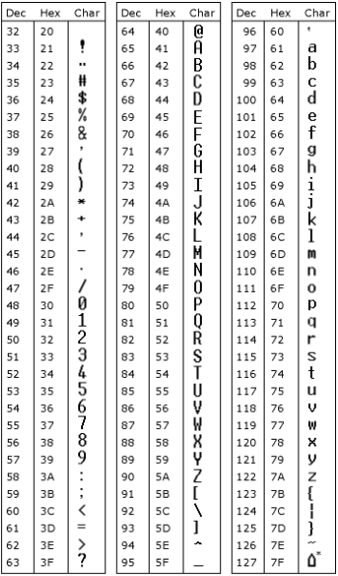
伪指令
ARRAY DB ‘HELLO’
DB ‘AB’
DW ‘AB’
区别？
ARRAY →
48H
45H
4CH
4CH
4FH
41H
42H
42H
41H

Slide 43
伪指令
◆ 复制操作符（与前面的数据定义操作符联合应用）：
Repeat_count DUP (操作数1, 操作数2, … ) [ ; 注释]
Repeat_count可以是一个值或表达式，必须是正整数，用来指定括号里操作数的重复次数。
ARRAY1 →
0
1
2
-
0
例：
ARRAY1 DB 2 DUP(0,1,2,?)
ARRAY2 DB 100 DUP(?)
1
2
-
ARRAY2 →
-
100
字节
DUP指令可以嵌套使用：
ARRAY3 DB 2 DUP(0,2 DUP(1,2),0,3)
-

Slide 44
伪指令
PTR伪指令： type PTR 变量或常量
指定操作数的类型属性，其中type可以是BYTE，WORD，DWORD，FWORD，QWORD，TBYTE等等
OPER1 DB ?, ?
OPER2 DW ?, ?
……
MOV OPER1, 0 ;字节指令
MOV OPER2, 0 ;字指令
OPER1 DB 1, 5
OPER2 DW 1234H, 5678H
……
MOV AX, OPER1+1
MOV AL, OPER2
;X
;X 类型不匹配
MOV AX, WORD PTR OPER1+1
MOV AL, BYTE PTR OPER2
(AX)=3405H
(AL)=34H

Slide 45
伪指令
◆ 表达式赋值伪操作：
EQU伪指令的功能是给各种形式的表达式赋予一个名字。
表达式一旦赋予了一个名字，在以后的程序语句中，凡是出现该表达式的地方，均可用它的名字来代替。 格式：
表达式名 EQU 表达式
上式中的表达式可以是任何有效的操作数格式，可以是任何可以求出常数值的表达式，也可以是任何有效的助记符。
ALPHA EQU 9
BETA EQU ALPHA+18
BB EQU [BP+8]
功能与“=”相似，区别在于EQU不允许重复定义，而 “ = ” 伪操作（允许重复定义）：
……
EMP = 7
……
EMP = EMP+1
……

Slide 46
伪指令
◆ 基数控制伪操作：
汇编语言默认的数是十进制，.RADIX伪指令可以把默认的基数改变为2~16范围内的任何基数。
指令格式：. RADIX 表达式
注意：在用“.RADIX 16”把基数改为16进制后，十进制后面的数都应该加D。在这种情况下，如果某个16进制的末尾字符为D，则应在其后跟字母H，以免产生混淆。
.RADIX 16
MOV BX, 0FF
MOV BX, 178D
MOV BX, 0FFH
MOV BX, 178

Slide 47
第3&4讲：8086/8088的指令系统
建立汇编程序
汇编语言程序格式
伪指令
表达式操作符
数据传送指令
算术指令
逻辑指令

Slide 48
表达式操作符
汇编指令：[标号：] 操作码 [操作数] [；注释]
其中的操作数项可以是常数、寄存器、标号、变量、或表达式。这里将专门对表达式加以说明。
表达式是常数、寄存器、标号、变量与一些操作符组合的序列，可以有数字表达式和地址表达式两种。
算术操作符： + 、− 、∗、 ⁄、Mod
算术操作符可以用于数字表达式或地址表达式，但用于地址表达式时，只有其结果有明确的物理意义时才是有效的结果。例如：地址+或-是有意义的，但两个地址*或/是无意义的。
ADD AX, BLOCK+2 ; 符号地址±常数 有意义
; ∗ ⁄ 时意义不明确
MOV AX, BX+1 ; ×
MOV AX, [BX+1] ; 寄存器间接寻址
ARRAY DW 1,2,3,4,5,6,7
ARYEND DW ?
MOV CX, (ARYEND-ARRAY)/2
Notes:
MOV DX，BLOCK+（6-1）*2

Slide 49
表达式操作符
关系操作符： EQ、NE、LT、LE、GT、GE
指令格式：变量1 EQ 变量2
计算结果为逻辑值：真 0FFFFH
假 0000H
MOV AX, (OFFSETY - OFFSETX) LE 128
若 ≤128 (真) 汇编结果： MOV AX, 0FFFFH
若 >128 (假) 汇编结果： MOV AX, 0
MOV BX, ((val1 LT 5) AND 20) OR ((val1 GE 5) AND 30)
若val1<5, 汇编结果：MOV BX, 20
否则，汇编结果： MOV BX, 30

Slide 50
表达式操作符
逻辑和移位操作符： AND、OR、XOR、NOT
指令格式：变量1 AND(OR, XOR) 变量2
NOT 变量
OPR1 EQU 25 ；00011001B
OPR2 EQU 7 ；00000111B
ADD AX, OPR1 AND OPR2 ; ADD AX, 1

Slide 51
表达式操作符
数值回送操作符：TYPE、LENGTH、SIZE、 OFFSET、SEG 指令格式：操作符 变量
TYPE：返回变量以字节数表示的类型
DB DW DD DF DQ DT NEAR FAR 常数
1 2 4 6 8 10 -1 -2 0
LENGTH：对于变量中使用DUP的情况，返回分配给该变量的单元数，其他情况返回1.
SIZE：返回分配给该变量的字节数，等于TYPE值*LENGTH值。
OFFSET:回送变量或标号的偏移地址
SEG：回送变量或标号的段地址

Slide 52
表达式操作符
例：
Data segment
ARRAY DW 100 DUP (?)
TABLE DB ‘ABCD’
Data ends
…
ADD SI, TYPE ARRAY ; ADD SI, 2
ADD DI, TYPE TABLE ; ADD DI, 1
MOV AX, LENGTH ARRAY ; MOV AX, 100
MOV BX, LENGTH TABLE ; MOV BX, 1
MOV CX, SIZE ARRAY ; MOV CX, 200
MOV DX, SIZE TABLE ; MOV DX, 1
MOV BX, OFFSET TABLE ; 返回变量TABLE的偏移地址
MOV BX, SEG TABLE ; 返回变量TABLE所在段的段地址

Slide 53
表达式操作符
属性操作符： SHORT、 HIGH、LOW、HIGHWORD、LOWWORD
SHORT：用来修饰跳转指令中转向地址的属性，指出转向地址在下一条指令的-127~+127个字节范围之内。如：
JMP SHORT NEXT
HIGH和LOW ：字节分离操作符。对一个数或表达式，HIGH取其高字节，LOW取其低字节。如：
CONS EQU 1234H
MOV AH, HIGH CONS
MOV AL, LOW CONS
HIGHWORD、LOWWORD：字分离操作符。对一个数或表达式，HIGHWORD取其高位字，LOWWORD取其低位字。

Slide 54
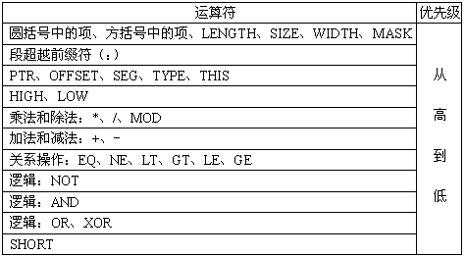
运算符的优先级别
表达式操作符

Slide 55
第3&4讲：8086/8088的指令系统
建立汇编程序
汇编语言程序格式
伪指令
表达式操作符
数据传送指令
算术指令
逻辑指令

Slide 56
数据传送指令
• 通用数据传送指令
MOV、PUSH、POP、XCHG
• 地址传送指令
LEA、LDS、LES
• 标志寄存器传送指令
LAHF、SAHF、PUSHF、POPF
• 类型转换指令
CBW、CWD

Slide 57
数据传送指令
• 通用数据传送指令
传送指令： MOV DST, SRC
执行操作： (DST) ← (SRC)
注意:
* 两个操作数的数据类型要相同：MOV BL，AX（ × ）
* DST、SRC 不能同时为段寄存器：MOV DS, ES （ × ）
* 立即数不能直接送段寄存器：MOV DS, 2000H （ × ）
* DST 不能是立即数和CS：MOV CS, AX；MOV 100H，AX（ × ）
* DST、SRC 不能同时为存储器寻址：MOV VARA，VARB（ × ）
* 指令指针IP，不能作为MOV指令的操作数
* 不影响标志位

Slide 58
数据传送指令
在汇编语言中，主要的数据传送方式如下图所示。虽然一条MOV指令能实现其中大多数的数据传送方式，但也存在MOV指令不能实现的传送方式。
段寄存器
CS、DS、SS、ES
通用寄存器
8位或者16位
存储器
立即数
8位或者16位

Slide 59
数据传送指令
(SS)→
进栈指令：PUSH SRC
执行操作： (SP) ← (SP) – 2
( (SP)+1, (SP) ) ← (SRC)
出栈指令： POP DST
执行操作： (DST) ← ( (SP)+1, (SP) )
(SP) ← (SP) + 2
堆栈：‘先进后出’的存储区，段地址存放在SS中，
SP在任何时候都指向栈顶，进出栈后自动修改SP。
注意:
* 堆栈操作必须以字为单位。
* 不影响标志位
* POP不能用立即寻址方式 POP 1234H （ × ）
* POP指令DST不能是CS POP CS （ × ）
低地址
高地址
(SP)→
* *
* *
* *
* *
进栈方向

Slide 60
数据传送指令
PUSH指令的三种格式：
PUSH reg（寄存器）
PUSH mem（存储器）
PUSH segreg（段寄存器）
POP指令的三种格式：
POP reg
POP mem
POP segreg （no CS）
例：
PUSH temp
PUSH AX
…
POP AX
POP BX
错误：
PUSH data（立即数）
286及以后机型允许立即数进栈。
POP data（立即数）

Slide 61
数据传送指令
例：假设 (AX) = 2107 H , 执行 PUSH AX
（SS）→
低地址
高地址
（SP）→
07H
21H
（SP）→
* *
* *
* *
* *
* *
* *
* *
* *
进栈方向
PUSH AX 执行前
PUSH AX 执行后

Slide 62
数据传送指令
例： POP BX
低地址
高地址
（SP）→
07H
21H
07H
21H
* *
* *
* *
* *
（SP）→
* *
* *
* *
* *
出栈方向
POP BX 执行前
POP BX 执行后
(BX) = 2107H
执行完POP BX后，2107H还在不在？

Slide 63
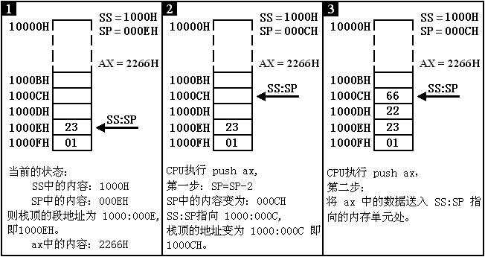
数据传送指令
例：开辟一个16字节的堆栈，其SS=1000H，SP指向栈顶，SP=10H。即堆栈的内存地址范围为 ：10000H-1000FH。
PUSH AX ;AX=2266H

Slide 64
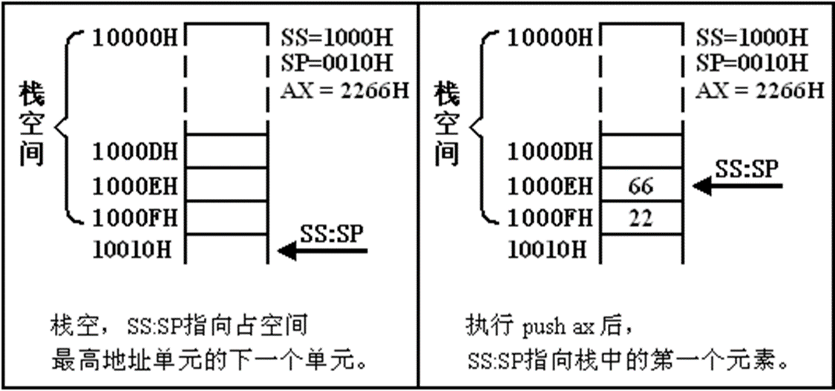
数据传送指令
思考：如果我们将10000H~1000FH 这段空间当作栈，初始状态栈是空的，此时，SS=1000H，SP=？
任意时刻，SS:SP指向栈顶，当栈中只有一个元素的时候，SS = 1000H，SP=000EH。
栈为空，就相当于栈中唯一的元素出栈，出栈后，SP=SP+2 ，所以当栈为空的时候，SS=1000H，SP=10H。
栈满：SP？
Notes:
若SP当前值等于SS段址的内的最小值，即SP为0时,堆栈满;
若SP当前值等于堆栈指定的SP初始值时，堆栈空。

Slide 65
数据传送指令
思考：SS和SP只记录了栈顶的地址，依靠SS和SP可以保证在入栈和出栈时找到栈顶。可是，如何能够保证在入栈、出栈时，栈顶不会超出栈空间？
当栈满的时候再使用push指令入栈，栈空的时候再使用pop指令出栈，都将发生栈顶超界问题。
因为栈空间之外的空间里很可能存放了具有其他用途的数据、代码等，这些数据、代码可能是我们自己的程序中的，也可能是别的程序中的。
但是由于我们在入栈出栈时的不小心，而将这些数据、代码意外地改写，将会引发一连串的错误。
栈顶超界是危险的。8086CPU不保证对栈的操作不会超界。
这就是说， 8086CPU 只知道栈顶在何处（由SS:SP指示），而不知道栈空间有多大（不保证不越界）。这点就好像 ，CPU 只知道当前要执行的指令在何处（由CS:IP指示）而不知道读者要执行的指令有多少。

Slide 66
数据传送指令
思考：上例中我们将10000H~1000FH 这段空间当作栈来使用，并可以通过PUSH、POP等指令来访问，但一个重要的问题是，CPU如何知道10000H~1000FH 这段空间是堆栈？
将一段内存当做堆栈段，仅仅是我们在编程时的一种安排，CPU并不会由于这种安排，就在执行PUSH、POP等堆栈指令时自动的将我们定义的堆栈当作栈空间来访问。
若要让CPU知道哪片存储区是堆栈，需要将他的段地址送SS，将段顶偏移地址送SP。
可见，CPU将某段当作代码段，是因为CS：IP指向了那里，CPU将某段当作堆栈段，是因为SS：SP指向了那里。
Stack segment
buffer DW 16 DUP(?)
Stack ends
MOV AX, Stack
MOV SS, AX
MOV SP, 10H
Notes:
SP指向栈顶，初始化时sp的值等于堆栈段的长度。

Slide 67
数据传送指令
所有寄存器进栈指令：PUSHA
指令的格式为：PUSHA
功能：16位通用寄存器依次进栈，次序为AX、CX、DX、BX，以及指令执行前的SP、BP、SI、DI。指令执行后(SP)-16→(SP)仍指向栈顶。
所有寄存器出栈指令：POPA
指令的格式为：POPA
功能：16位通用寄存器依次出栈，次序为DI、SI、BP、SP，指令执行前的BX、DX、CX、AX。指令执行后(SP)+16→(SP) 仍指向栈顶。
需要说明的是：SP出栈只是修改了指针使其后的BX能够出栈，而堆栈中原先由PUSHA指令存入的SP的原始内容被丢弃，并未真正送到SP寄存器中。
上述两条堆栈指令均不影响标志位。
上述两条指令可用于286及其后续机型（可用.286, .386等伪指令选择指令系统。）

Slide 68
数据传送指令
例：在有子程序或中断调用的程序中，若有些寄存器的内容在子程序或中断调用后还要用到，则可以用堆栈来保存。
PUSH AX
PUSH BX
PUSH CX
PUSH DX
…… ;其间用到AX、BX、CX、DX
POP DX ; 后进先出
POP CX
POP BX
POP AX
PUSHA
…
POPA

Slide 69
数据传送指令
交换指令：XCHG OPR1, OPR2
执行操作： (OPR1) ↔ (OPR2)
注意:
* 不影响标志位
* 两个操作数中必须有一个是寄存器
* 不允许使用段寄存器
例：XCHG BX, [ BP+SI ]
XCHG AL, BH
例：假设(AL)=2AH，(204DH)=5BH，则：
指令XCHG AL，[204DH]
执行后：(AL)=5BH，(204DH)=2AH

Slide 70
数据传送指令
• 地址传送指令
有效地址送寄存器指令： LEA REG, SRC
执行操作： (REG) ← SRC的有效地址
例：LEA BX, [BX+SI+0F62H]
若指令执行前（BX）=0400H，（SI）=003CH
则指令执行后（BX）=0400+003C+0F62=139EH
思考：
（1）MOV BX, [BX+SI+0F62H] ；该指令与上述指令有何区别？
（2）LEA BX，LIST
MOV BX，OFFSET LIST ；这两条指令的功能是否相同？
Notes:
OFFSET只能与简单的符号地址连用，而不能与其他复杂的寻址方式连用，如[BX+SI+0F62H]

Slide 71
数据传送指令
• 地址传送指令
指针送寄存器和DS指令： LDS REG, SRC
执行操作： (REG) ← (SRC)
(DS) ← (SRC+2)
相继二字 → 寄存器、DS
指针送寄存器和ES指令： LES REG, SRC
执行操作： (REG) ← (SRC)
(ES) ← (SRC+2)
相继二字 → 寄存器、ES
注意:
* 不影响标志位
* REG 不能是段寄存器
* SRC 必须为存储器寻址方式

Slide 72
数据传送指令
例：LDS DI, [BX]
如指令执行前（DS）=B000H，（BX）=080AH，
（B080AH）=05AEH， （B080CH）=4000H
则指令执行后（DI）= 05AEH ，（DS）=4000H
MOV BX, TABLE ; (BX)=0040H
MOV BX, OFFSET TABLE ; (BX)=1000H
LEA BX, TABLE ; (BX)=1000H
LDS BX, TABLE ; (BX)=0040H
; (DS)=3000H
LES BX, TABLE ; (BX)=0040H
; (ES)=3000H
DS：TABLE
(0000H):1000H
40 H
00 H
00 H
30 H

Slide 73
数据传送指令
• 标志寄存器传送指令
标志送AH指令： LAHF（Load AH with Flags）
执行操作： (AH) ← (FLAGS的低字节)
AH送标志寄存器指令： SAHF（Save AH into Flags）
执行操作： (FLAGS的低字节) ← (AH)
标志进栈指令： PUSHF
执行操作： (SP) ← (SP) - 2
( (SP)+1, (SP) ) ← (FLAGS)
标志出栈指令： POPF
执行操作： (FLAGS) ← ( (SP)+1, (SP) )
(SP) ← (SP) + 2
* SAHF，POPF影响标志位
OF DF IF TF SF ZF AF PF CF

Slide 74
数据传送指令
• 类型转换指令
CBW AL → AX （AL中的内容符号扩展到AX）
执行操作： 若(AL)的最高有效位为0，则(AH)= 00H
若(AL)的最高有效位为1，则(AH)= FFH
CWD AX → (DX, AX) （AX中的内容符号扩展到DX：AX）
执行操作：若(AX)的最高有效位为0，则(DX)= 0000H
若(AX)的最高有效位为1，则(DX)= FFFFH
例：(AX) = 0BA45H
CBW ; (AX)=0045H
CWD ; (DX)=0FFFFH (AX)=0BA45H
注意: * 无操作数指令
* 隐含对AL 或AX 进行符号扩展
* 不影响条件标志位

Slide 75
第3&4讲：8086/8088的指令系统
建立汇编程序
汇编语言程序格式
伪指令
表达式操作符
数据传送指令
算术指令
逻辑指令

Slide 76
算术指令
• 加法指令
ADD、ADC、INC
• 减法指令
SUB、SBB、DEC、NEG、CMP
• 乘法指令
MUL、IMUL
• 除法指令
DIV、IDIV

Slide 77
算术指令
• 加法指令
加法指令： ADD DST, SRC
执行操作： (DST) ← (SRC) + (DST)
带进位加法指令： ADC DST, SRC
执行操作： (DST) ← (SRC) + (DST) + CF
加1指令： INC OPR
执行操作： (OPR) ← (OPR) + 1
注意:
* 除INC指令不影响CF标志外，ADD、ADC均对条件标志位有影响。

Slide 78
算术指令
举例: 字节相加，n=8 bit，带符号数(-128~127), 无符号数(0~255)
0 0 0 0 0 1 0 0
+ 0 0 0 0 1 0 1 1
0 0 0 0 1 1 1 1
带：(+4)+(+11)=+15 OF=0
无：4+11=15 CF=0
1 0 0 0 0 1 1 1
+ 1 1 1 1 0 1 0 1
1 0 1 1 1 1 1 0 0
带：(-121)+(-11)=-132
现为：124 OF=1 ？
无：135+245=380
现为：124 CF=1 ？
带符号数和无符号数都不溢出
带符号数和无符号数都溢出
0 0 0 0 0 1 1 1
+ 1 1 1 1 1 0 1 1
1 0 0 0 0 0 0 1 0
带：(+7)+(-5)=+2 OF=0
无：7+251=258
现为：2 CF=1 ？
0 0 0 0 1 0 0 1
+ 0 1 1 1 1 1 0 0
1 0 0 0 0 1 0 1
带: (+9)+(+124)=133
现为：-123 OF=1 ？
无: 9+124=133 CF=0
无符号数溢出
带符号数溢出
Notes:
最简单的算术运算，计算机如何保证计算的正确性？
无符号数的最高有效位只有数值意义而无符号意义，即产生的进位是计算结果的实际进位值，但在有限数位的范围内就说了结果的溢出情况。

Slide 79
算术指令
对无符号数，考虑进位标志CF，则结果正确。
0 0 0 0 0 1 0 0
+ 0 0 0 0 1 0 1 1
0 0 0 0 1 1 1 1
带：(+4)+(+11)=+15 OF=0
无：4+11=15 CF=0
1 0 0 0 0 1 1 1
+ 1 1 1 1 0 1 0 1
1 0 1 1 1 1 1 0 0
带：(-121)+(-11)=-132
现为：124 OF=1 ？
无：135+245=380
现为：124 CF=1 √
带符号数和无符号数都不溢出
带符号数和无符号数都溢出
0 0 0 0 0 1 1 1
+ 1 1 1 1 1 0 1 1
1 0 0 0 0 0 0 1 0
带：(+7)+(-5)=+2 OF=0
无：7+251=258
现为：2 CF=1 √
0 0 0 0 1 0 0 1
+ 0 1 1 1 1 1 0 0
1 0 0 0 0 1 0 1
带: (+9)+(+124)=133
现为：-123 OF=1 ？
无: 9+124=133 CF=0
无符号数溢出
带符号数溢出

Slide 80
算术指令
对带符号数，若溢出标志OF为1，则计算结果错误。
溢出产生的原因是所表示的数超过的所给位数的最大能力，如：8位带符号数的表示范围在-128~+127。
处理方法：增加位数。右侧例题只要把位数扩展到16位就不会溢出了。
扩展方法：若最高位为0，则用0扩展，若最高位为1，则用1扩展。
1 0 0 0 0 1 1 1
+ 1 1 1 1 0 1 0 1
1 0 1 1 1 1 1 0 0
带：(-121)+(-11)=-132
现为：124 OF=1 ？
无：135+245=380
现为：124 CF=1 √
带符号数和无符号数都溢出
0 0 0 0 1 0 0 1
+ 0 1 1 1 1 1 0 0
1 0 0 0 0 1 0 1
带: (+9)+(+124)=133
现为：-123 OF=1 ？
无: 9+124=133 CF=0
进位标志CF和溢出标志OF的区别：
CF表示无符号数运算结果是否超出范围，运算结果仍然正确
OF表示有符号数运算结果是否超出范围，运算结果已经不正确
带符号数溢出

Slide 81
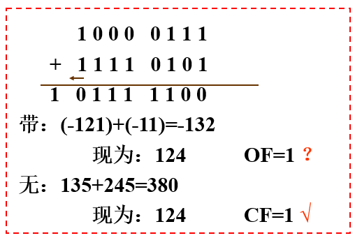
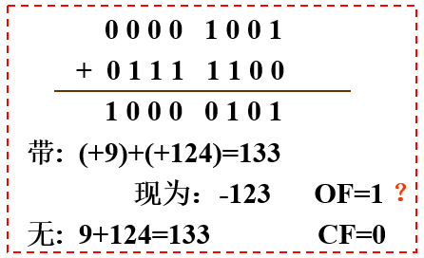
算术指令
加法指令对条件标志位的影响
SF=
1 结果为负
0 否则
ZF=
1 结果为0
0 否则
CF=
1 和的最高有效位有向高位的进位
0 否则
OF=
1 两个操作数符号相同，而结果符号与之相反
0 否则
CF 位表示 无符号数 相加的溢出。
OF 位表示 带符号数 相加的溢出。

Slide 82
算术指令
例：双精度数的加法DX、AX与BX、CX，两个双字长的数相加。DX、BX分别存放高位字。
(DX) = 0002H (AX) = 0F365H
(BX) = 0005H (CX) = 0E024H
指令序列 ADD AX, CX ; (1)
ADC DX, BX ; (2)
(1) 执行后，(AX) = 0D389H
CF=1 OF=0 SF=1 ZF=0
(2) 执行后，(DX) = 0008H
CF=0 OF=0 SF=0 ZF=0

Slide 83
算术指令
• 减法指令
减法指令： SUB DST, SRC
执行操作： (DST) ← (DST) - (SRC)
带借位减法指令： SBB DST, SRC
执行操作： (DST) ← (DST) - (SRC) - CF
减1指令： DEC OPR
执行操作： (OPR) ← (OPR) - 1
求补指令： NEG OPR
执行操作： (OPR) ← 0FFFFH - (OPR)+1
比较指令： CMP OPR1, OPR2
执行操作： (OPR1) - (OPR2)，不保存结果，只是根据结果设置 标志位。
注意:
* 除DEC指令不影响
CF标志外，均对条
件标志位有影响。

Slide 84
算术指令
NEG 指令对CF/OF的影响
0 操作数为0
1 否则
CF =
1 操作数为 -128 （字节运算）或
操作数为 -32768 （字运算）
0 否则
OF =
1 0 0 0 0 0 0 0
0 1 1 1 1 1 1 1
+ 0 0 0 0 0 0 0 1
1 0 0 0 0 0 0 0
Notes:
-128

Slide 85
算术指令
减法指令对条件标志位（CF/OF/ZF/SF）的影响：
CF=
1 被减数的最高有效位有向高位的借位
0 否则
或转换成加法：
CF=
1 减法转换为加法运算时无进位
0 否则
OF=
1 两个操作数符号相反，而结果的符号与减数相同
0 否则
或转换成加法：
OF=
1 两个操作数符号相同，而结果符号与之相反
0 否则
CF 位表示 无符号数 减法的溢出。
OF 位表示 带符号数 减法的溢出。

Slide 86
算术指令
例：SUB WORD PTR [SI+14H], 0136H
若（DS）=3000H，（SI）=0040H，（30054H）=4336H
则，指令执行后：（30054H）=4200H
SF=0，CF=0，OF=0，ZF=0
SUB DH, [BP+4]
若（SS）=0000H，（BP）=00E4H，
（DH）=41H，（000E8）=5AH
则，指令执行后：（DH）=0E7H
SF=1，CF=1，OF=0，ZF=0

Slide 87
算术指令
例：x、y、z 均为双精度数，分别存放在地址为X, X+2； Y, Y+2；Z, Z+2的存储单元中，存放时，高字节存放在高地址中，低字节存放在低地址中，用指令序列实现：
W ← x + y + 24 - z ，并用W, W+2单元存放W
MOV AX, X
MOV DX, X+2
ADD AX, Y
ADC DX, Y+2 ; x+y
ADD AX, 24
ADC DX, 0 ; x+y+24
SUB AX, Z
SBB DX, Z+2 ; x+y+24-z
MOV W, AX
MOV W+2, DX ; 结果存入W, W+2单元

Slide 88
算术指令
• 乘法指令
无符号数乘法指令： MUL SRC
带符号数乘法指令： IMUL SRC
执行操作：
字节操作数 (AX) ← (AL) * (SRC)
字操作数 (DX, AX) ← (AX) * (SRC)
注意:
字节乘法：AL为隐含的乘数寄存器， AX 为隐含的乘积寄存器。
字乘法： AX为隐含的乘数寄存器，(DX, AX) 为隐含的乘积寄存器。
SRC不能为立即数。
除CF和OF外，对条件标志位无定义。

Slide 89
算术指令
注意：
MUL和IMUL指令的使用必须根据计算场景正确选择，否则会导致结果错误。如：
（11111111b）*（11111111b）
若是无符号数：255d*255d=65025d
若是带符号数： （-1）* （-1）=1

Slide 90
算术指令
例：如（AL）=0B4H，（BL）=11H，求：
IMUL BL
MUL BL
分析：
（AL）=0B4H为无符号数180，带符号数-76；
（BL）=11H为无符号数17，带符号数17.
因此：
MUL BL的执行结果为：（AX）=0BF4H（3060）
IMUL BL的执行结果为：（AX）=0FAF4H（-1292）

Slide 91
算术指令
乘法指令对 CF/OF 的影响：
00 乘积的高一半为零
11 否则
MUL指令: CF, OF =
IMUL指令: CF, OF =
00 乘积的高一半是低一半的符号扩展
11 否则
1010 0101
0101 1011
例：(AX) = 16A5H，(BX) = 0611H
(1) IMUL BL ; (AX) ← (AL) * (BL)
; A5*11 ⇒ (-)5B*11=(-)060B ⇒ F9F5
; (AX) = 0F9F5H CF=OF=1
(2) MUL BX ; (DX, AX) ← (AX) * (BX)
; 16A5*0611=0089 5EF5
; (DX)=0089H (AX)=5EF5H CF=OF=1

Slide 92
算术指令
• 除法指令
无符号数除法指令： DIV SRC
带符号数除法指令： IDIV SRC (余数的符号和被除数相同)
执行操作：
字节操作 (AL) ← (AX) / (SRC) 的商
(AH) ← (AX) / (SRC) 的余数
字操作 (AX) ← (DX, AX) / (SRC) 的商
(DX) ← (DX, AX) / (SRC) 的余数
注意: * AX (DX, AX) 为隐含的被除数寄存器。
* AL (AX) 为隐含的商寄存器。
* AH (DX) 为隐含的余数寄存器。
* SRC不能为立即数。
* 对所有条件标志位均无定义。

Slide 93
算术指令
• 思考：
MOV AX, 2EE0H ;12000
MOV BL, 8
DIV BL
问题：
只要字节除法操作AH大于等于除数、或者字除法操作DX大于等于除数，都会发生除法溢出！
计算结果：
商: 1500=>AL
余数: 0=>AH
?
如何解决？
操作数先扩展，再做除法。
MOV AX, 2EE0H ;12000
MOV DX, 0 ; 带符号数用CWD
MOV BX, 8
DIV BX
计算结果：
商: 1500=>AX
余数: 0=>DX
Notes:
无符号数在高位进行零扩展，数值不变
带符号数在高位进行符号扩展。

Slide 94
算术指令
例：x , y , z , v 均为16位带符号数，计算(v-(x*y+z–540))/x
MOV AX, X
IMUL Y ; x*y →（DX,AX）
MOV CX, AX
MOV BX, DX
MOV AX, Z
CWD ；Z →（DX，AX）
ADD CX, AX
ADC BX, DX ; x*y+z →（BX，CX）
SUB CX, 540
SBB BX, 0 ; x*y+z-540
MOV AX, V
CWD ；V →（DX，AX）
SUB AX, CX
SBB DX, BX ; v-(x*y+z-540)
IDIV X ; (v-(x*y+z-540))/x→（AX），余数→（DX）

Slide 95
第3&4讲：8086/8088的指令系统
建立汇编程序
汇编语言程序格式
伪指令
表达式操作符
数据传送指令
算术指令
逻辑指令

Slide 96
逻辑指令
逻辑指令：
• 逻辑运算指令
AND、OR、NOT、XOR、TEST
• 移位指令和循环移位指令
SHL、SHR 、 SAL 、SAR、
ROL、ROR、RCL、RCR

Slide 97
逻辑指令
逻辑运算指令：
逻辑非指令：NOT OPR * OPR不能为立即数
执行操作： (OPR) ← (OPR)取反 * 不影响标志位
逻辑与指令：AND DST, SRC
执行操作： (DST) ← (DST) ∧ (SRC)
逻辑或指令：OR DST, SRC
执行操作： (DST) ← (DST) ∨ (SRC)
异或指令： XOR DST, SRC
执行操作： (DST) ← (DST) ∀ (SRC)
测试指令： TEST OPR1, OPR2 执行操作： (OPR1) ∧ (OPR2)
CF OF SF ZF PF AF
0 0 * * * 无定义
根据运算结果设置

Slide 98
逻辑指令
例：屏蔽AL的第0、1两位
AND AL, 0FCH
例：置AL的第5位为1
OR AL, 20H
例：使AL的第0、1位变反
XOR AL, 3
例：测试某些位是0是1
TEST AL, 1
JZ EVEN
* * * * * * * *
AND 1 1 1 1 1 1 0 0
* * * * * * 0 0
* * * * * * * *
OR 0 0 1 0 0 0 0 0
* * 1 * * * * *
* * * * * * 0 1
XOR 0 0 0 0 0 0 1 1
* * * * * * 1 0
* * * * * * * *
AND 0 0 0 0 0 0 0 1
0 0 0 0 0 0 0 *

Slide 99







逻辑指令
• 移位指令和循环移位指令
逻辑左移 SHL OPR, CNT
逻辑右移 SHR OPR, CNT
算术左移 SAL OPR, CNT（同逻辑左移）
算术右移 SAR OPR, CNT
循环左移 ROL OPR, CNT
循环右移 ROR OPR, CNT
带进位循环左移 RCL OPR, CNT
带进位循环右移 RCR OPR, CNT

Slide 100
逻辑指令
注意:
* OPR可用除立即数以外的任何寻址方式
* CNT=1，SHL OPR, 1
CNT>1，MOV CL, CNT
SHL OPR, CL ; 以SHL为例
* 条件标志位：
CF = 移入的数值
1 CNT=1时，最高有效位的值发生变化
0 CNT=1时，最高有效位的值不变
移位指令：SF、ZF、PF 根据移位结果设置，AF无定义
循环移位指令：不影响 SF、ZF、PF、AF
* 移位指令可以用来作乘2或除2的操作，其中算术移位指令用于带符 号数运算，逻辑移位用于无符号数运算。
OF =

Slide 101
逻辑指令
例：(AX)= 0012H，(BX)= 0034H，把它们装配成(AX)= 1234H
MOV CL, 8
ROL AX, CL ; SHL、SAL也可以
ADD AX, BX
例：(BX) = 84F0H
(1) (BX) 为带符号数，求 (BX) ×2
SAL BX, 1 ; (BX) = 09E0H, OF=1
(2) (BX) 为无符号数，求 (BX) / 2
SHR BX, 1 ; (BX) = 4278H
(3) (BX) 为带符号数，求 (BX) / 4
MOV CL, 2
SAR BX, CL ; (BX) = 0E13CH

Slide 102
逻辑指令
循环移位和带进位循环移位的区别：
以ROL和RCL为例：
简单的说就是ROL只是二进制本身首尾相衔接的循环左移，每左移一位就将最高位送入CF（进位标志），但是CF不参与循环。
而RCL是把CF也参与进循环里面，以8位字节循环为例，相当于8位二进制循环变成了9位二进制循环。
比如，二进制数00110101，假设进位CF为1。 那么ROL 3: 表示00110101 ->01101010 ->11010100 ->10101001 RCL 3: 表示1+00110101 ->0+01101011（原借位的值1进入现在值的最低位，此时原最高位的0进入借位） ->0+11010110 -> 1+10101100, 相当于变成九位100110101循环，结果取最低的八位。

